Slide 1
小组汇报
GROUP PRESENTATION
汇报组：3-13小组

Slide 2
PART 01
01
顾客
PART 02
目录
02
商户
CONTENTS
PART 03
03
服务商
PART 04
04
平台管理员

Slide 3
01
PART ONE
顾客

Slide 4
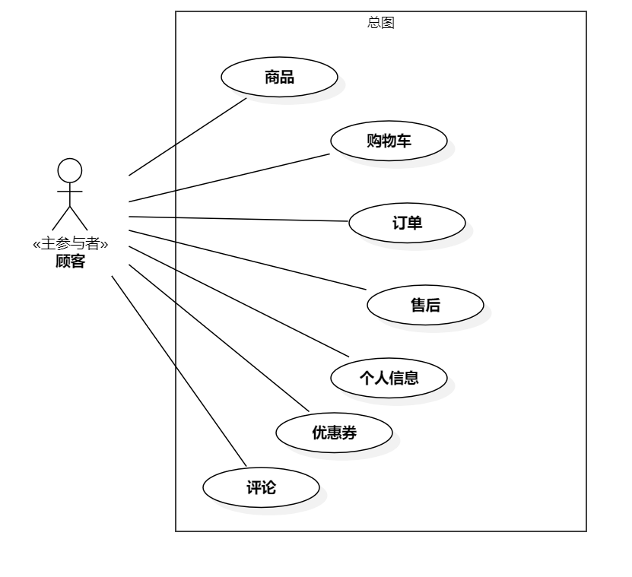
3.2顾客
添加了评论这一用例

Slide 5
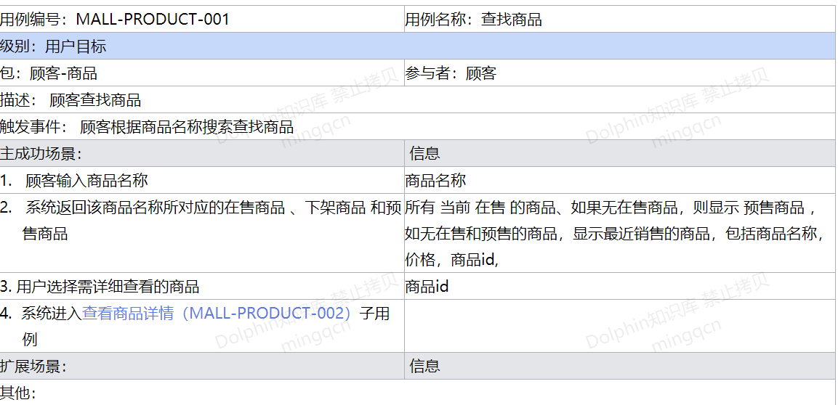
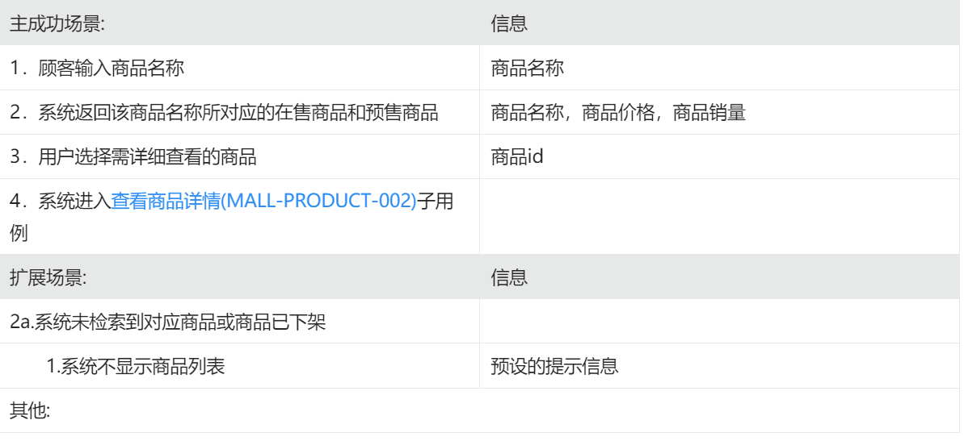
3.2.1.1 查找商品（修改）
原版
修改后
Notes:
下架后应不能被搜索到

Slide 6
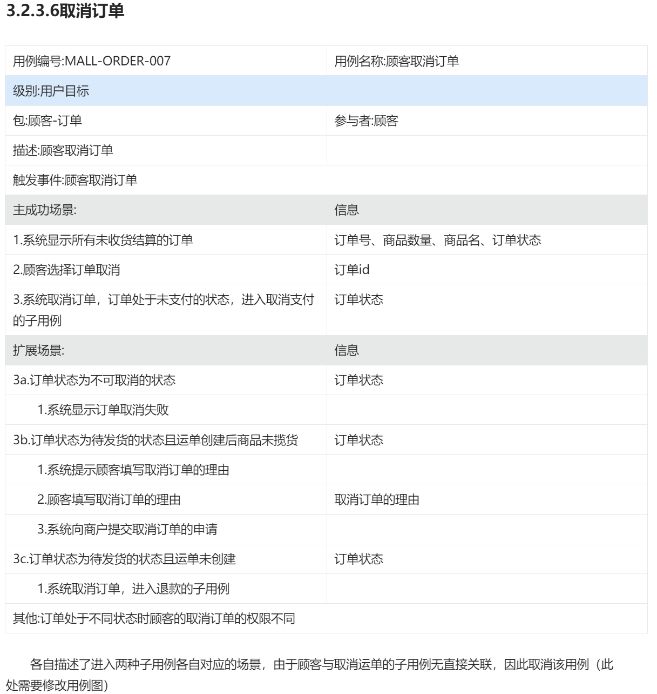
3.2.3.6 取消订单（修改）
细分了订单在不同的状态下时，取消订单的扩展场景。
Notes:
各自描述了进入两种子用例各自对应的场景

Slide 7
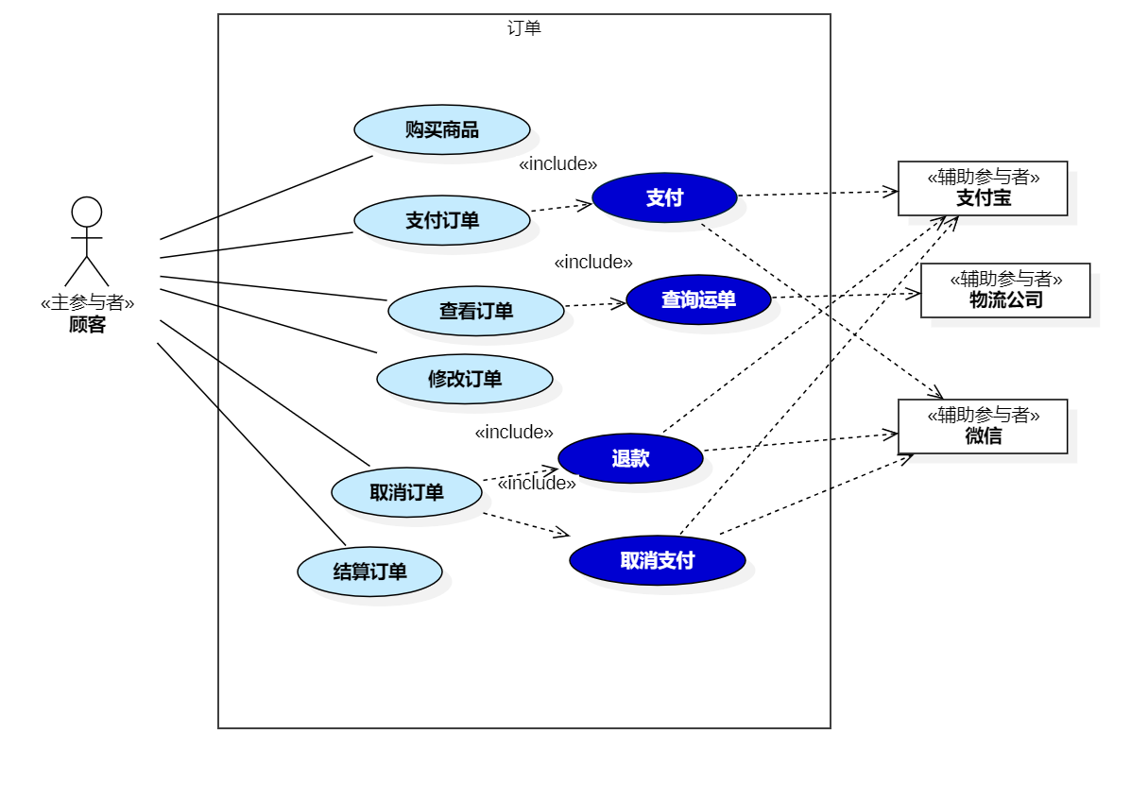
3.2订单（修改）
由于顾客与取消运单的子用例无直接关联，因此取消该子用例

Slide 8
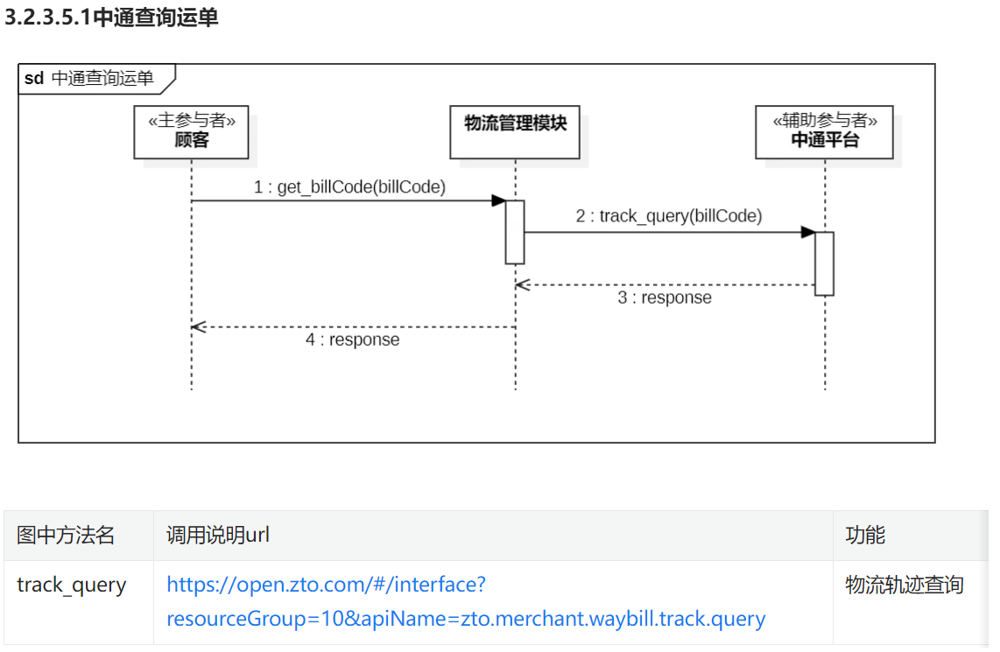
3.2.3.5.1中通查询运单（新增）
Notes:
物流管理模块的api全都是get_billCode

Slide 9
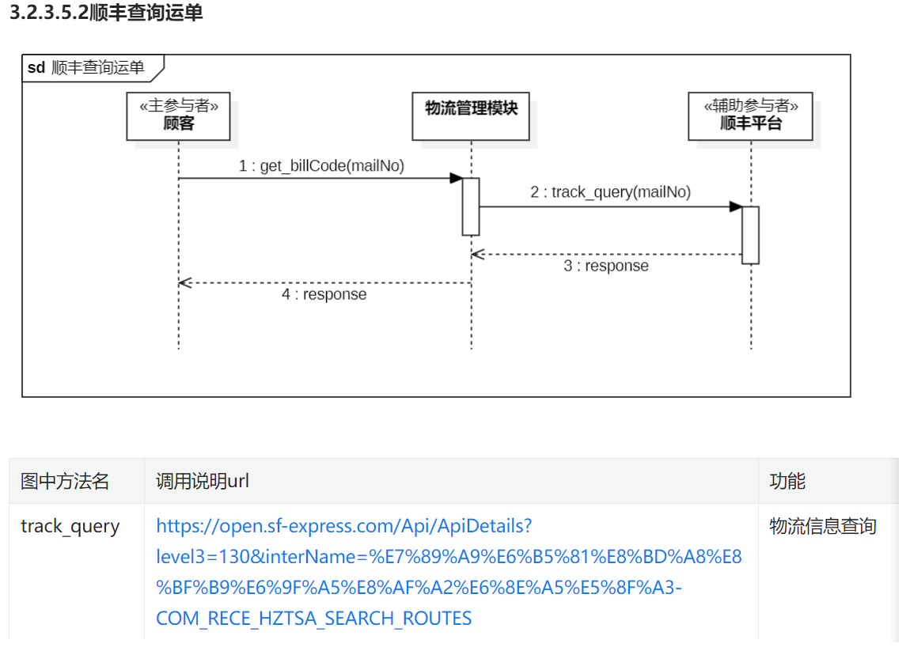
3.2.3.5.2顺丰查询运单（新增）
Notes:
这里的api不包含servicecode参数（项目文档中是这样写的）

Slide 10
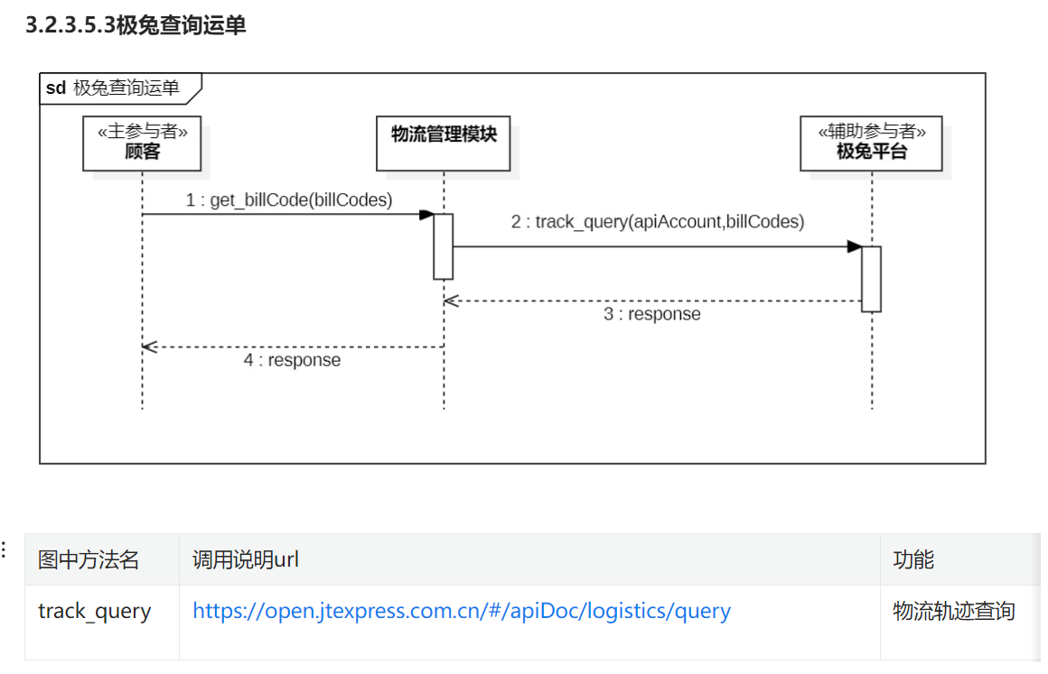
3.2.3.5.3极兔查询运单（新增）

Slide 11
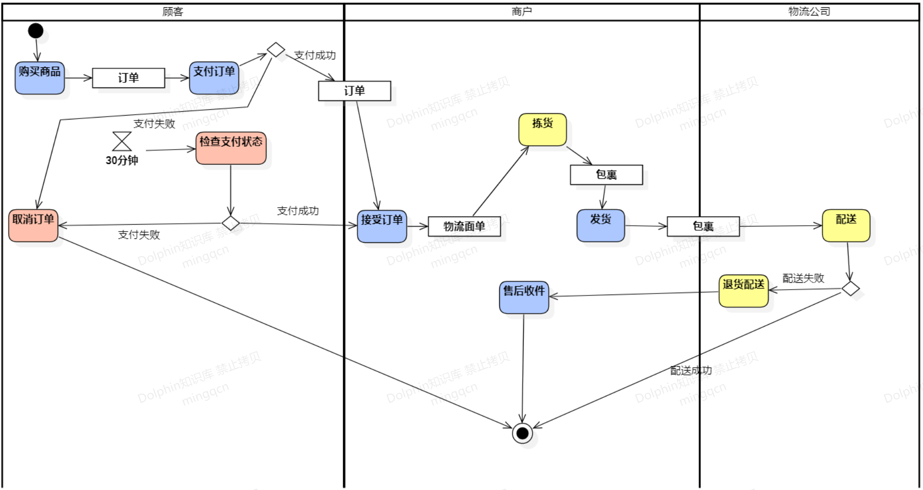
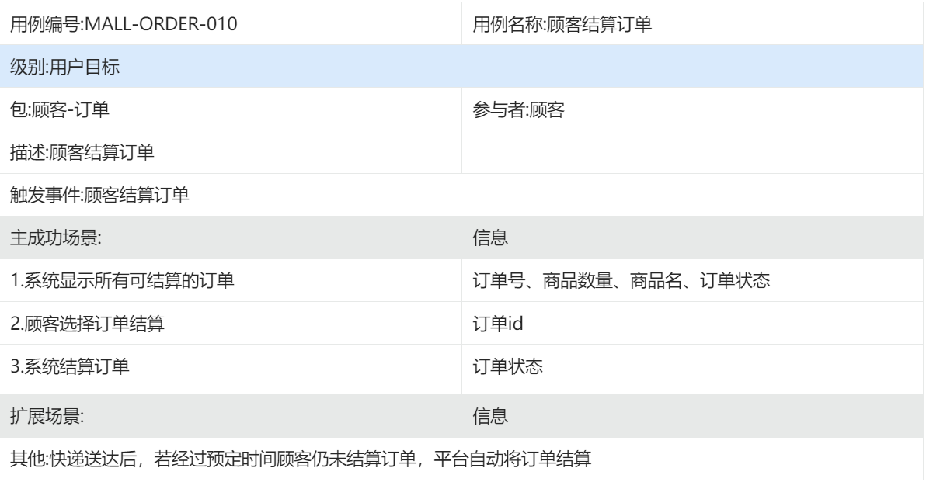
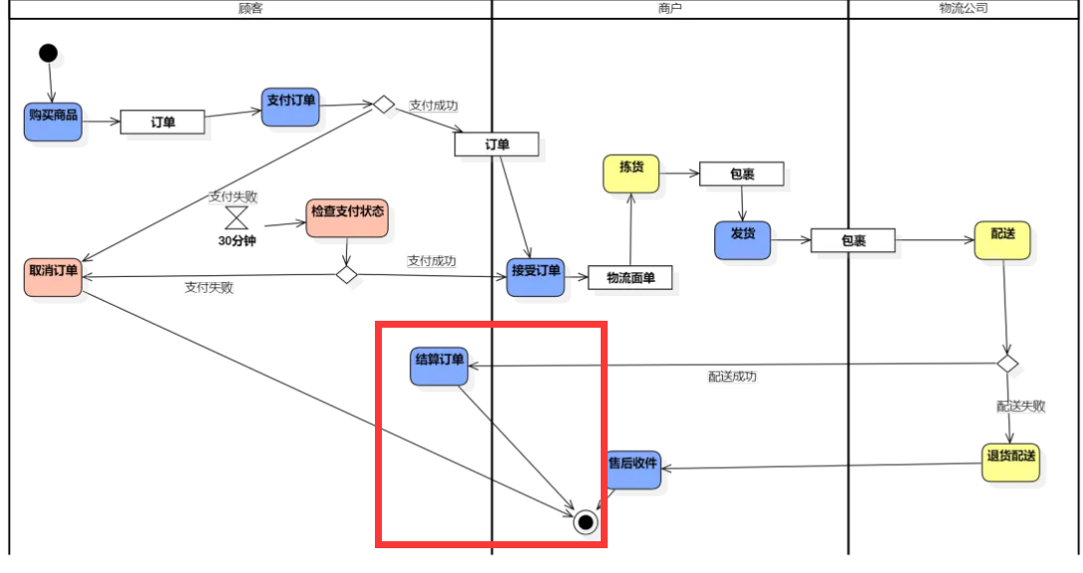
3.2.3.10顾客结算订单（新增）
修改

Slide 12
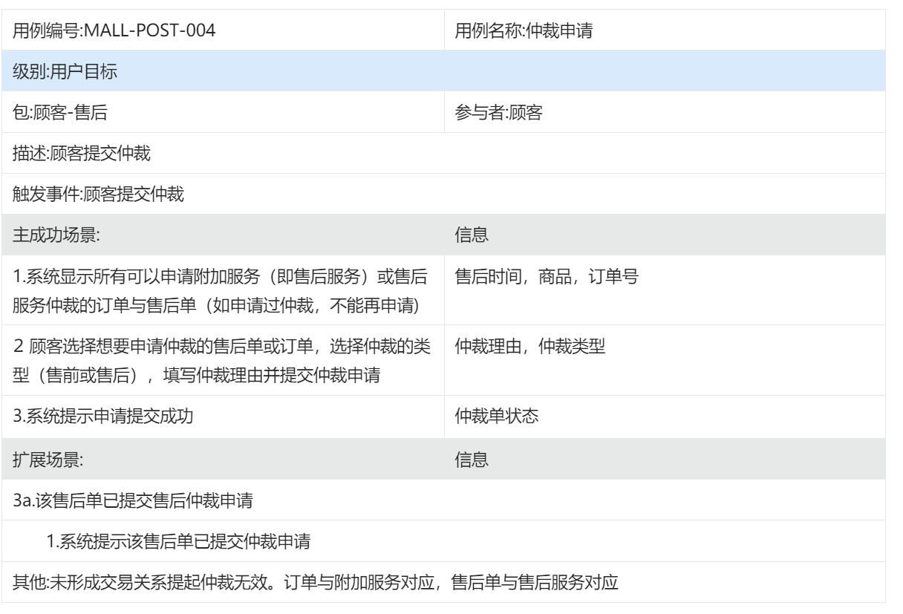
3.2.4.4申请仲裁（新增）
将订单与附加服务对应，售后单与售后服务对应，将两种仲裁申请集成到一个用例中

Slide 13
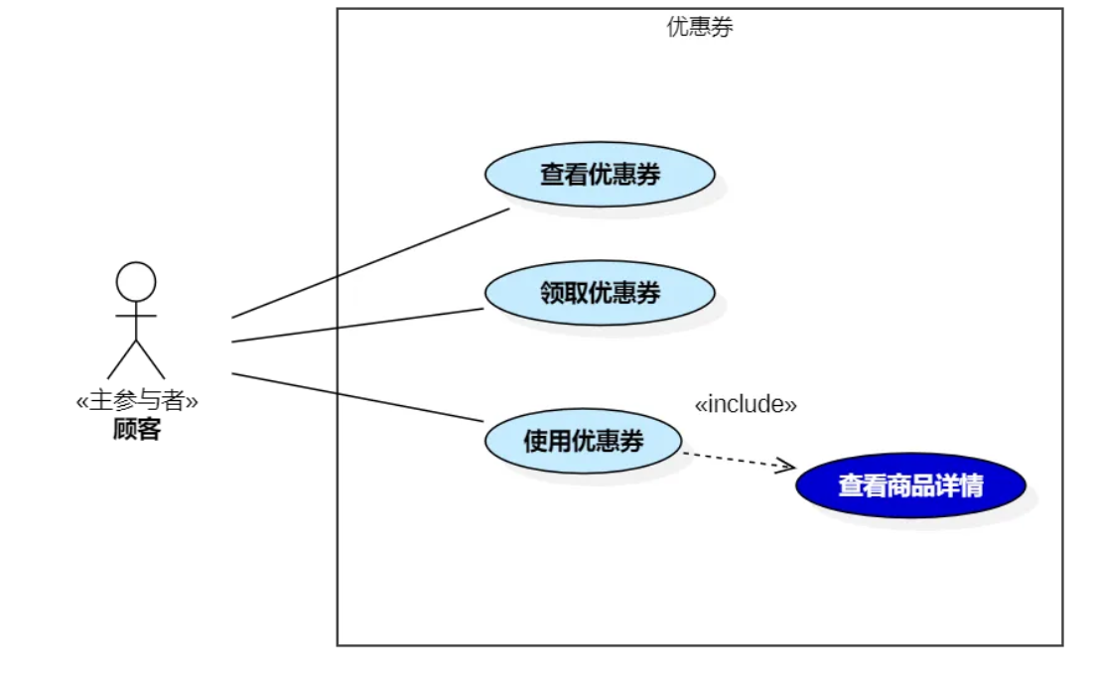
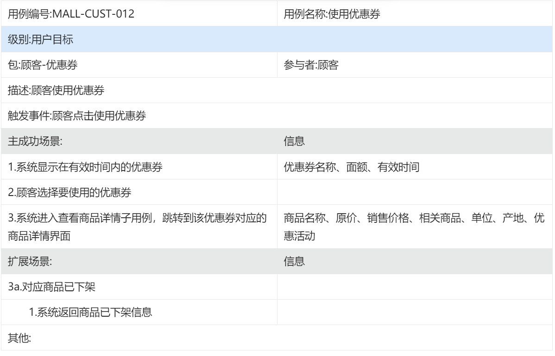
3.2.6.3使用优惠券（新增）

Slide 14
3.2.6.3使用优惠券（新增）

Slide 15
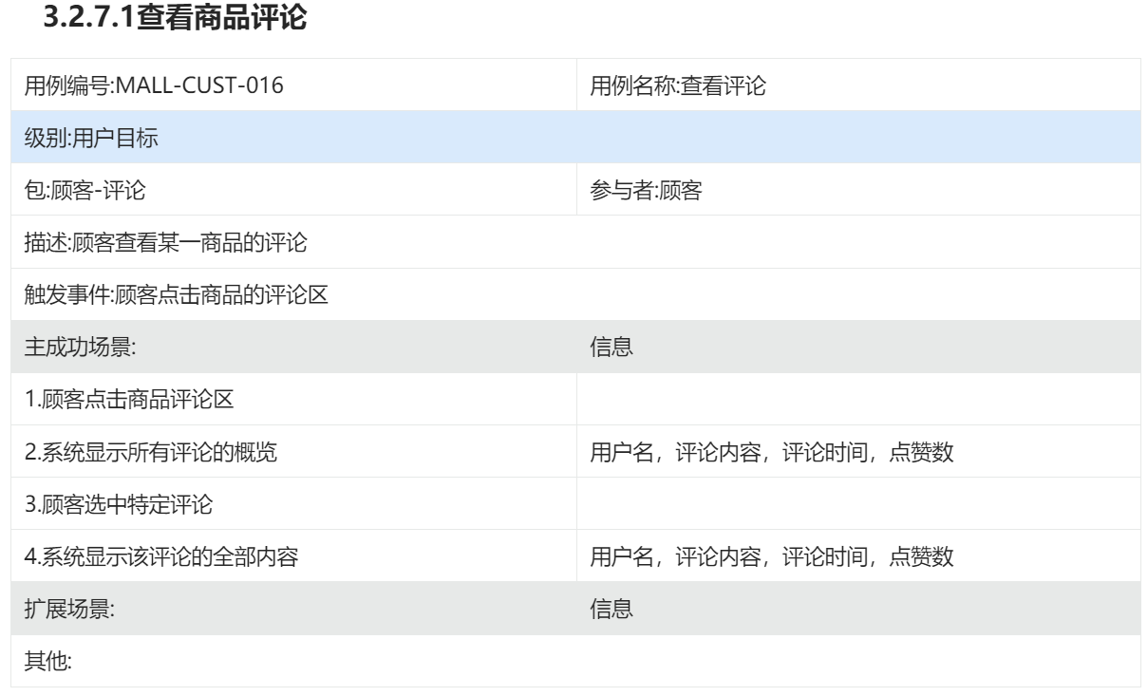
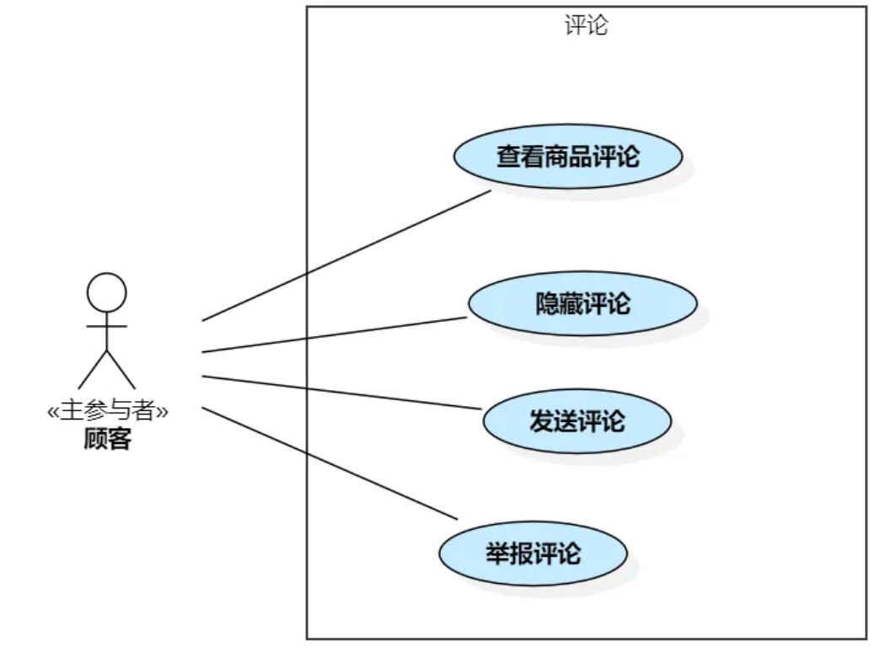
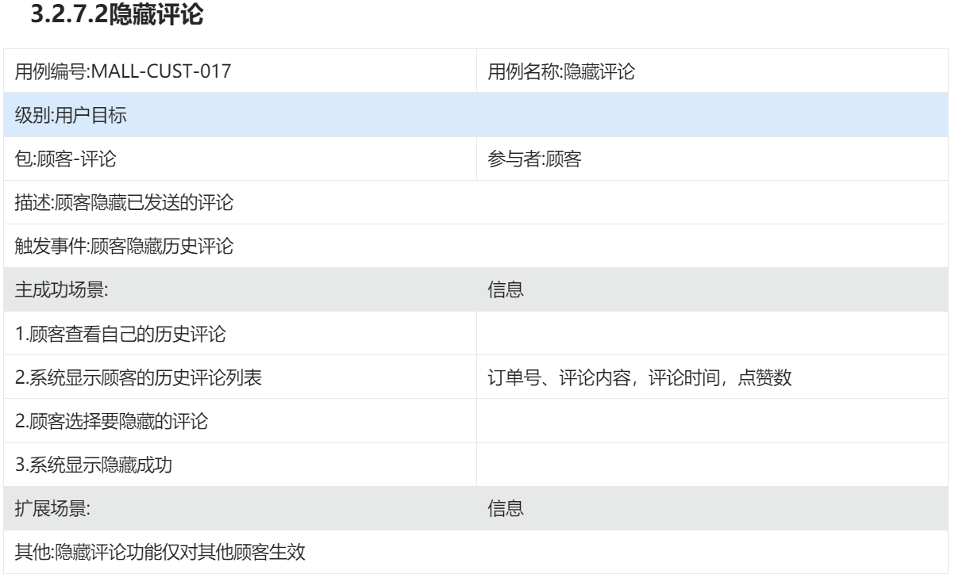
3.2.7评论（新增）

Slide 16
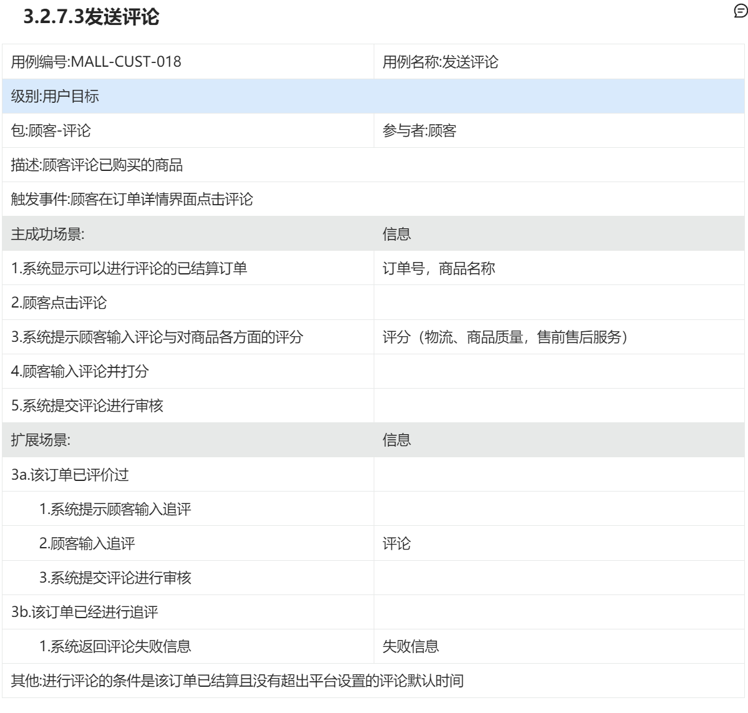
3.2.7评论（新增）

Slide 17
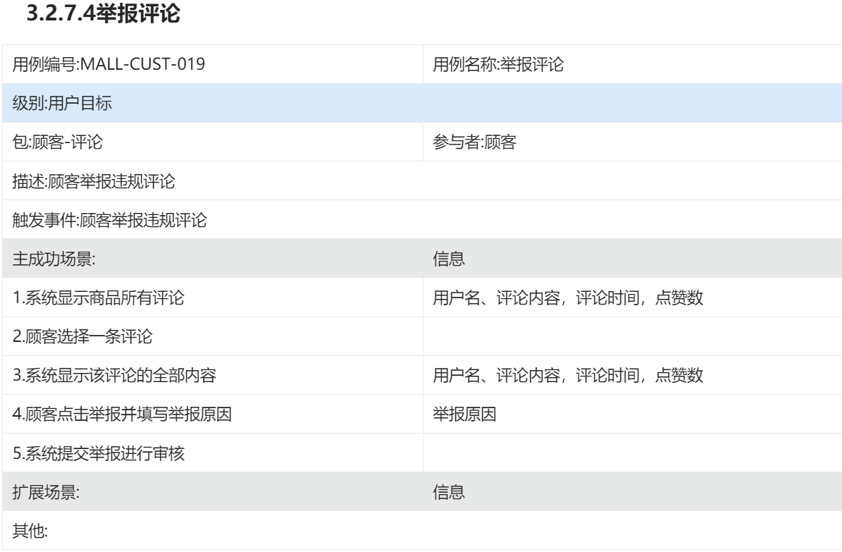
3.2.7评论（新增）

Slide 18
02
PART TWO
商户

Slide 19
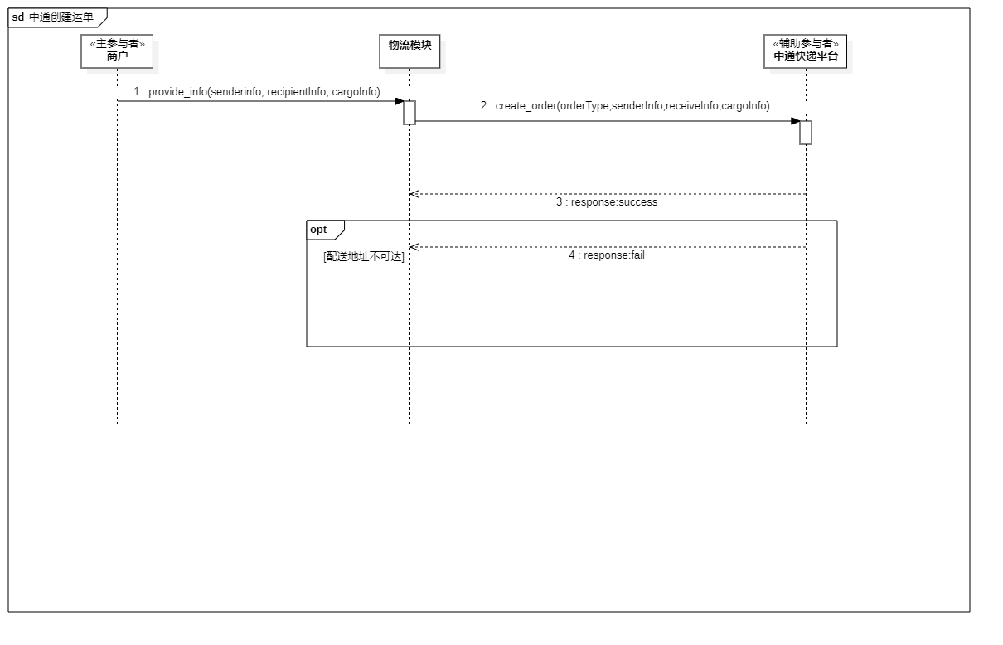
3.3.1.5创建运单

Slide 20
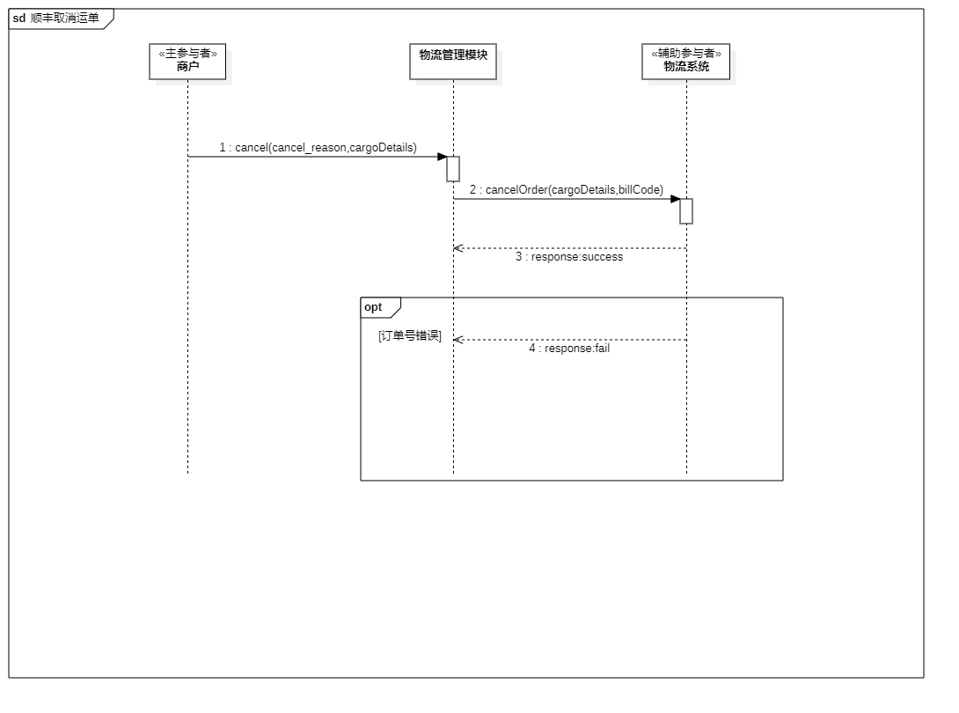
3.3.1.5取消运单

Slide 21
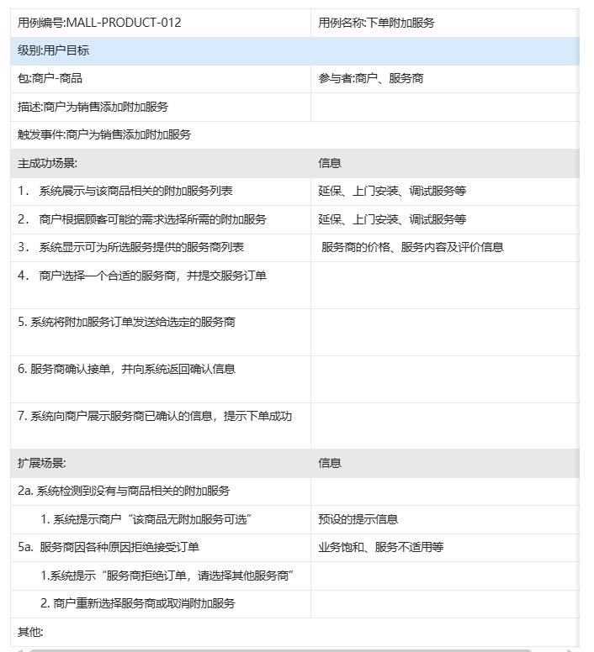
3.3.2.5下单附加服务（新增）

Slide 22
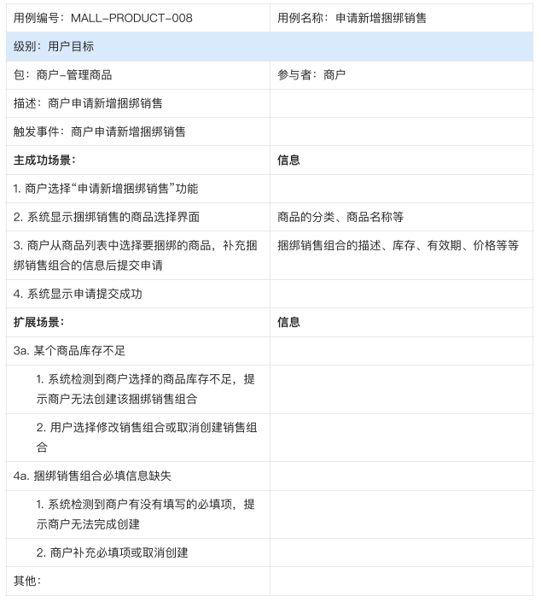
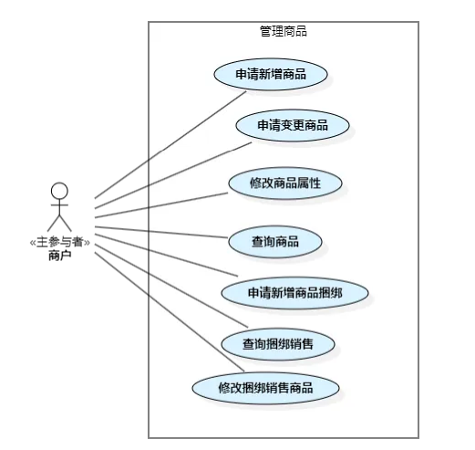
3.3.2.5申请新增捆绑销售（新增）

Slide 23
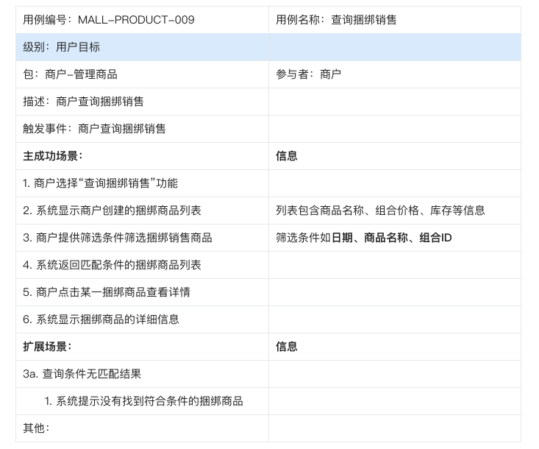
3.3.2.6查询捆绑销售（新增）

Slide 24
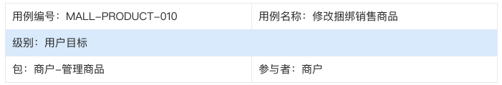
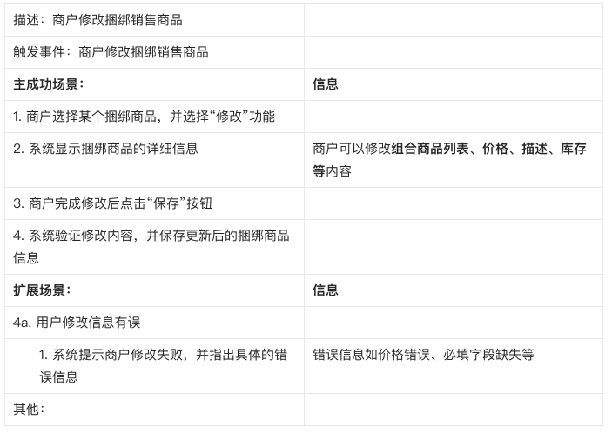
3.3.2.7修改捆绑销售（新增）

Slide 25
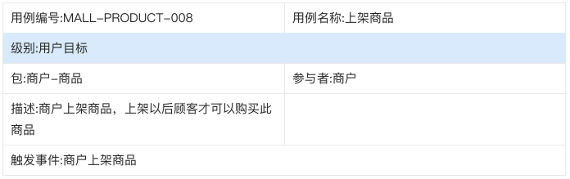
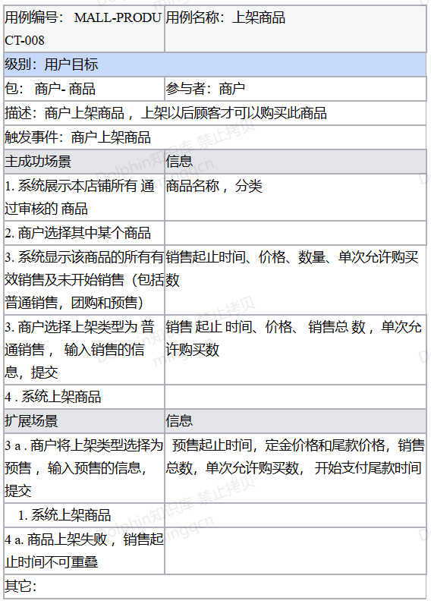
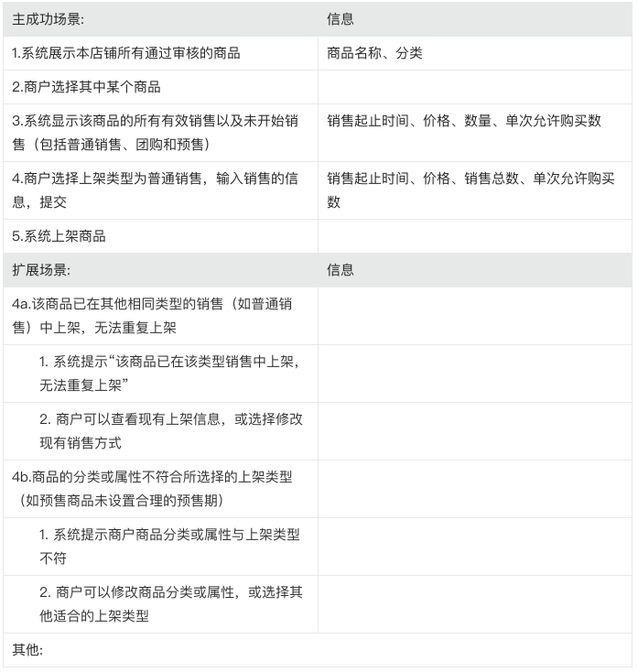
3.3.5.1上架商品销售（修改）

Slide 26
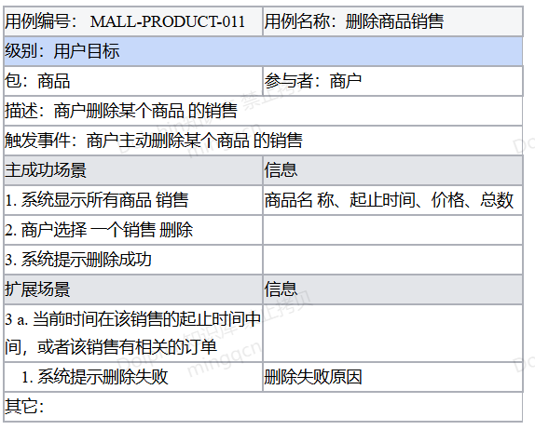
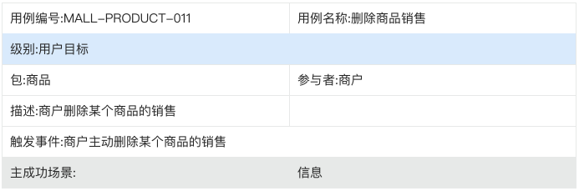
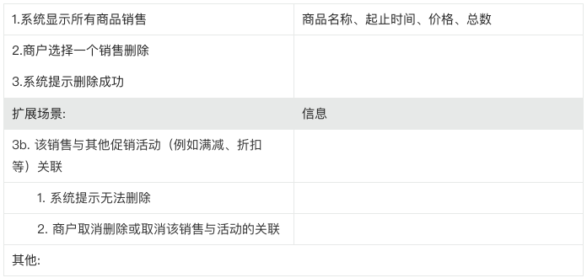
3.3.5.4删除商品销售（修改）

Slide 27
03
PART THREE
服务商

Slide 28
3.4.1.1 注册服务账户（改进）
3.4.1.2 申请变更账户信息
增加了对服务商账号的身份确认
同理
用例编号:MALL-SERVICE-005 | 用例名称:注册服务商账户
级别:用户目标
包 : 服务商-账户 管理 | 参与者 : 服务商
描述 : 服务商注册新账户
触发事件 : 服务商向平台申请注册账户
主成功场景: | 信息
1.服务商填写账户信息， | 服务商名称，服务商信息（姓名、电话、地址）、服务商描述
2.验证服务商身份（手机、邮箱），并提交账户创建申请 | 服务商身份信息（手机号、邮箱号）
3.系统提示申请成功
扩展场景: | 信息
3a.申请失败
1.系统提示申请失败，并显示失败原因 | 失败原因
其他:服务商需先申请系统账号，在申请注册服务商
用例编号:MALL-SERVICE-007 | 用例名称:申请变更账户信息
级别:用户目标
包 : 服务商-账户 管理 | 参与者 : 服务商
描述 : 服务商申请变更账户信息
触发事件 : 服务商向平台申请变更账户信息
主成功场景: | 信息
1.系统显示服务商账户详细信息 | 服务商名称，服务商联系人信息（姓名、电话、地址）、账户id、服务商描述
2.服务商修改账户信息，并提交变更申请 | 服务商名称、服务商联系人信息（姓名、电话、地址）、服务商的描述
3.系统提交账户信息变更申请，并显示申请成功
扩展场景: | 信息
2a.若申请修改敏感信息
1.额外身份验证 | 验证信息（短信或邮箱验证码）
其他:

Slide 29
3.4.1.1 注册服务（改进）
增加对于服务类型的选择
用例编号:MALL-SERVICE-016 | 用例名称:注册服务
级别:用户目标
包 : 服务商-服务 | 参与者 : 服务商
描述 : 服务商注册服务
触发事件 : 服务商向平台申请注册服务
主成功场景: | 信息
1.服务商可以按照分类和查询条件过滤商品 | 地区、商品名称、商品分类
2.系统显示符合条件的商品 | 商品名称，商户名称
3.服务商选择商品和服务的地区
4.系统该商品在服务地区的服务和服务商 | 服务、服务商
5.服务商填写服务信息，并提交注册服务申请 | 服务名称、服务描述、服务产品、服务地区
6.系统提示注册成功
扩展场景: | 信息
5a.服务商选择服务类型
1.附加/售后服务
其他：服务应该由商户定义，服务商只能选择商户定义的服务
系统需要记录多地区多商品的组合注册

Slide 30
3.4.1.1 变更服务地区（改进）
增加对于变更的有效性验证，同时对一次多项变更操作进行补充处理
用例编号:MALL-SERVICE-017 | 用例名称:变更服务地区
级别:用户目标
包 : 服务商-服务 | 参与者 : 服务商
描述 : 服务商变更服务地区
触发事件 : 服务商变更服务地区
主成功场景: | 信息
1.系统显示服务商提供的所有服务 | 服务名称、服务类型、服务产品、服务地区
2.服务商选择想要更改的服务
3.系统显示该服务的详细信息 | 服务名称、服务描述、服务类型、服务产品、服务地区、已选择该服务的服务单及进行状态
4.服务商修改服务地区，并提交变更申请
5.系统显示服务地区已修改
扩展场景: | 信息
4a.变更有效性验证，逐一验证修改信息
1.均有效则申请成功
2.存在无效变更则申请失败
5a.修改失败
1.系统提示修改失败，并显示失败原因 | 失败原因
2.部分修改失败，系统更新成功部分，并指出失败部分变更及原因 | 失败信息及原因
其他：

Slide 31
04
PART FOUR
平台管理员

Slide 32
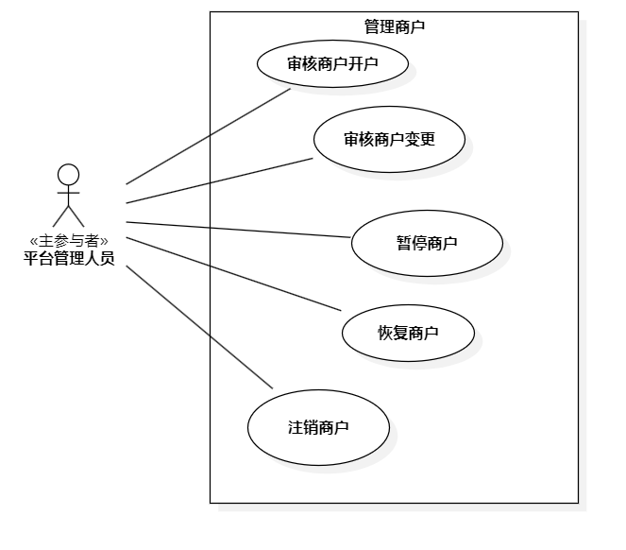
3.5.1.5审核商户注销（新增）
注销商户需平台管理员检查商户是否具有注销条件，因此进行补充。
用例编号:MALL-SHOP-0013 | 用例名称:审核商户注销
级别:用户目标
包:平台管理员-商户 | 参与者:平台管理员
描述:平台管理员审核商户提交的注销信息
触发事件:平台管理员审核商户注销
主成功场景: | 信息
1.系统显示所有商户注销申请
2.平台管理员选择其中一个申请
3.系统显示商户的申请资料 | 注销的商户名称
4.平台管理员同意商户的注销
5.系统抹除用户的信息
扩展场景: | 信息
4a.平台管理员拒绝注销申请
1.系统拒绝申请并返回 | 申请注销失败
其他:账号绑定的包括手机号、银行卡和身份证也自动解绑并从系统中抹除

Slide 33
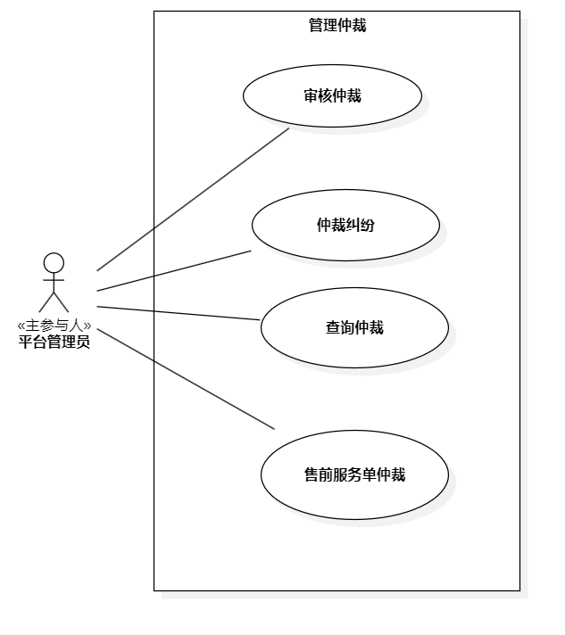
3.5.6.4售前服务单仲裁（新增）
用例编号:MALL-POST-014 | 用例名称:售前服务单仲裁
级别:平台管理员目标
包:平台管理员-管理仲裁 | 参与者:平台管理员、顾客、商户
描述:平台管理员对售前服务单仲裁
触发事件:平台管理员对售前服务单仲裁
主成功场景: | 信息
1.系统显示售前服务单仲裁申请 | 服务单号
2.平台管理员选择待仲裁售前服务单
3.系统显示该售前服务单的详细信息，以及双方提供的证据和信息 | 服务单号、商品名称、商户信息、顾客信息，双方提供的证据和信息
4.平台管理员向顾客及商户询问其他证据和信息
5.系统向顾客及商户发出提交其他证据和信息的申请
6.平台管理员结合收到的所有信息进行最终的仲裁
7.系统将仲裁结果返回至顾客及商户 | 仲裁结果
扩展场景: | 信息
6a.给定的证据和信息不足以支撑仲裁结果的判定
1.平台管理员将情况记录在案，并进行进一步调查
2.系统将情况反映给顾客及商户 | 仲裁结果
其他:
需要仲裁的范围扩到售前服务单

Slide 34
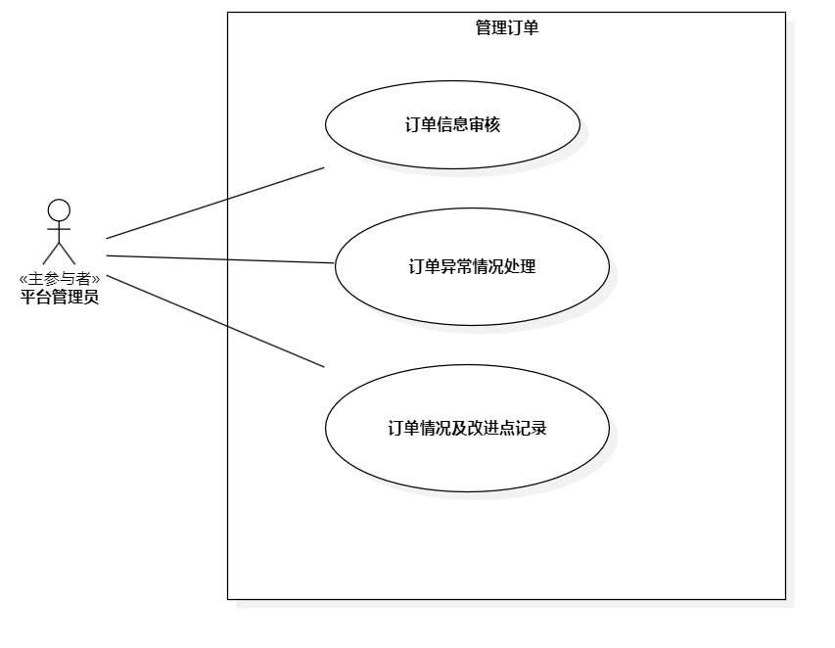
3.5.8管理订单（新增）
用例编号:MALL-ORDER-01 | 用例名称:订单信息审核
级别:平台管理员目标
包:平台管理员-订单 | 参与者:平台管理员
描述:平台管理员对订单信息的审核
触发事件:平台管理员审核订单信息
主成功场景: | 信息
1.系统显示待审核订单列表信息 | 待审核订单号
2.平台管理员选择待审核订单
3.系统显示该订单的详细信息 | 订单号、商品名称、商户信息、顾客信息
4.平台管理员通过该订单
5.系统记录该订单并开始该订单的工作
扩展场景: | 信息
4a.平台管理员不通过该订单
2.系统返回订单审核不通过信息 | 审核不通过
其他:
3.5.8.1订单信息审核

Slide 35
3.5.8.2订单异常情况处理
3.5.8.3订单情况及改进点记录
用例编号:MALL-ORDER-02 | 用例名称:订单异常情况处理
级别:平台管理员目标
包:平台管理员-订单 | 参与者:平台管理员
描述:平台管理员订单异常情况处理
触发事件:平台管理员订单异常情况处理
主成功场景: | 信息
1.系统显示异常订单 | 异常订单的订单号
2.平台管理员选择待处理的异常订单
3.系统显示该订单的详细信息 | 订单号、商品名称、商户信息、顾客信息
4.平台管理员选择该订单的处理方式
5.系统根据平台管理员提供的方式对订单进行处理
扩展场景: | 信息
其他:
用例编号:MALL-ORDER-03 | 用例名称:订单情况及改进点记录
级别:平台管理员目标
包:平台管理员-订单 | 参与者:平台管理员
描述:平台管理员对订单情况及改进点记录
触发事件:平台管理员对订单情况及改进点记录
主成功场景: | 信息
1.系统显示未记录存在问题的订单 | 未登记的订单号
2.平台管理员选择订单
3.系统显示该订单的详细信息 | 订单号、商品名称、商户信息、顾客信息、问题点
4.平台管理员问题订单改进点
5.系统将记录情况收录
扩展场景: | 信息
其他:

Slide 36
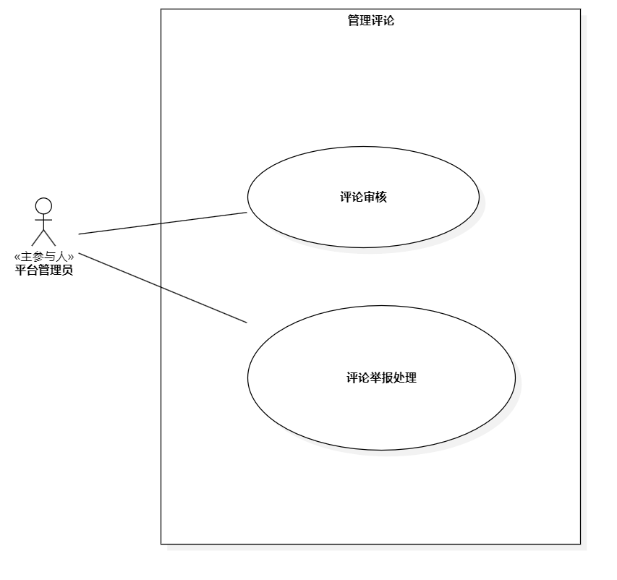
3.5.9管理评论（新增）
3.5.9.1评论审核
用例编号:MALL-COMMENT-01 | 用例名称:评论审核
级别:平台管理员目标
包:平台管理员-评论 | 参与者:平台管理员
描述:平台管理员评论审核
触发事件:平台管理员评论审核
主成功场景: | 信息
1.系统显示未检测到敏感词的用户评论 | 用户与其评论内容
2.平台管理员选择通过该评论
3.系统将评论给予展示
扩展场景: | 信息
2a.平台管理员选择不通过该评论
1.系统显示不通过该评论的原因 | 不通过该评论的原因
2.平台管理员选择不通过原因
3.系统删除该评论，并将情况返回该用户 | 评论失效
其他:系统将存在敏感词的评论自动打回

Slide 37
3.5.9.2评论举报处理
用例编号:MALL-COMMENT-02 | 用例名称:评论举报处理
级别:平台管理员目标
包:平台管理员-评论 | 参与者:平台管理员
描述:平台管理员评论举报处理
触发事件:平台管理员评论举报处理
主成功场景: | 信息
1.系统显示被举报的用户评论 | 举报的用户、被举报的用户与其评论内容、举报原因
2.平台管理员选择举报成功
3.系统展示举报成功的原因 | 举报成功的原因
4.平台管理员选择原因
5.系统将评论删除，并将结果告知举报人和被举报人 | 举报成功通知/评论被举报通知及被举报原因
扩展场景: | 信息
2a.平台管理员选择举报失败
1.系统保留该评论，并将结果返回举报人 | 评论举报失败
其他:

Slide 38
2024.9.25
感谢观看
THANK YOU FOR WAHCTING
汇报组：3-13小组

